Slide 1

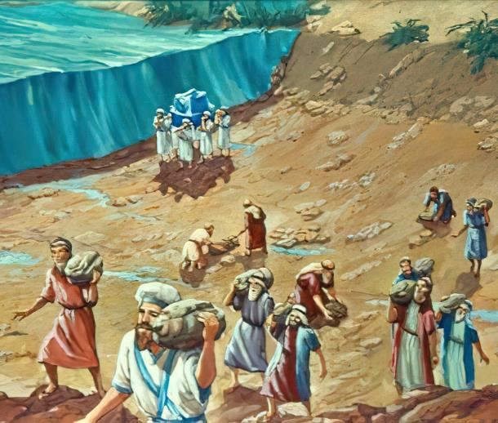
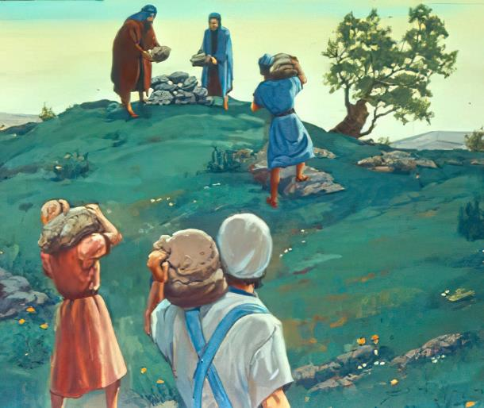

Lesoni 3 ya Oktoba 18, 2025
IRIRIKANO CIA WEEGA/ŨTUGI

Slide 2

“Nĩgũkorwo MWATHANI Ngai wanyu nĩahũithirie maaĩ ma Jorodani mbere yanyu nginya rĩrĩa mwarikire kũringa. MWATHANI Ngai wanyu eekire Rũũĩ rwa Jorodani o ta ũrĩa eekire Iria Itune rĩrĩa aarĩhũithirie mbere iitũ nginya rĩrĩa twarĩkirie kũringa. Eekire ũguo nĩgeetha andũ othe a thĩ mamenye atĩ guoko kwa MWATHANI kũrĩ hinya mũno, na nĩgeetha mũtũũre mwĩtigĩrĩte MWATHANI Ngai wanyu nginya tene”
Joshua 4:23, 24, ESV

Slide 3
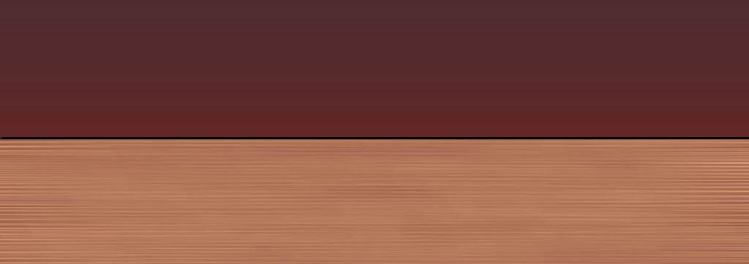
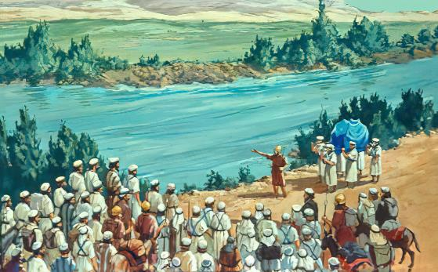
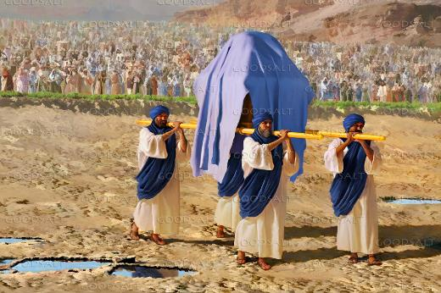







Ihinda rĩa kũhehũka. Mbuura na mbarabu iratweka nĩciayũrĩtie rũũĩ rwa Jorodani o nginya rũkoina. Maaĩ maruo mathereraga naihenya marorete Iriya rĩa Cuumbĩ (Dead Sea). O kũrĩa gũtarĩ kũriku, —iriũko-inĩ cia Jorodani—kũringa warĩ ũgwati wa kwĩgerera.
Kũngĩahotetekire atĩa gĩcagi kĩgima kĩringe, na nĩ makuĩte andũ akuru, atumia aritũ, ciana na mahiiũ?
Harĩ mũndũ, gũtingĩhoteka. Harĩ Ngai, nĩ ũhũthu: “Mwĩtherie-i inyuĩ ene na mũringe Jorodani.”
Kũringa kwa Jorodani (Joshua 3):
Bata wa ũtheru
Magegania ma Ngai
Ririkana na ũriganĩrwo (Joshua 4):
Marũũri ma kũririkanwo
Mogwati ma kũriganĩrwo
Makinyũkia ma mwanya Jorodani

Slide 4

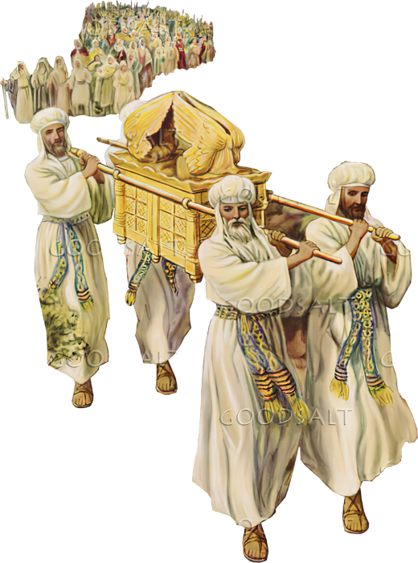
KŨRINGA KWA JORODANI
(JOSHUA 3)

Slide 5
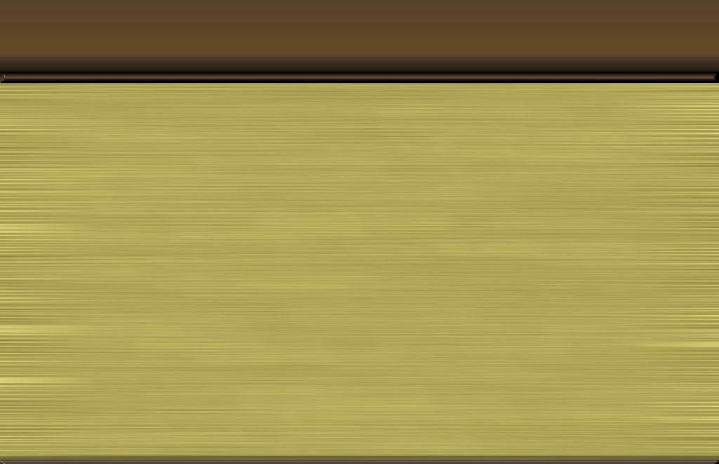
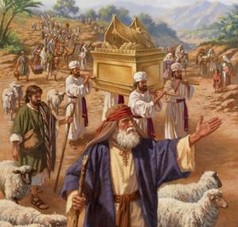
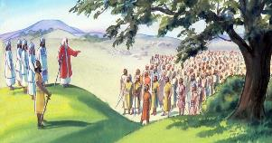
BATA WA GWĨTHERIA
“Nake Joshua akĩĩra andũ acio atĩrĩ, “Mwĩtheriei, nĩgũkorwo rũciũ MWATHANI nĩageeka maũndũ ma magegania gatagatĩ-inĩ kanyu.’ ” (Joshua 3:5)
Handũ ha mĩaka 40, itu nĩrĩa monereirie ihinda rĩa kwambũra hema na kũmagara, na ithandũkũ rĩa kĩrĩkanĩro rĩkĩmatongoria ũico-inĩ wao wa rũgendo (Nda. 9:17; 10:33).
Kũrũmĩrĩra ithandũ kwahutanĩtie na
Athĩkĩrai Ngai (Mathani marĩa 10)
Kwĩhoka ũgitĩri Ngai (handũ harĩa harĩ na manna)
Gũtĩĩya atongoria arĩa mathuurĩtwo nĩ Ngai (Mũthĩĩgi wa Aaroni)
Ihinda rĩarĩ ikinyu rĩa gũthiĩ. Makĩambũra hema kũu Shittimu na kwamba hema thikũ ithatũ ndeere-inĩ cia Jorodani. Magĩcooka makĩamũkĩra watho marũmĩrĩre ithandũkũ rĩa kĩrĩkanĩro maingĩre Bũrũri wa Kĩrĩkanĩro (Josh. 3:1-3).
No nĩ harĩ na ũndũ marĩ mahingie: Marĩ matherio (Josh. 3:5). Gũtherio gũkũ gwakururanĩtie na igongona rĩa getheria (gũthambia nguo na mwĩrĩ), gũtigana na mehia, na kũgĩa na thamiri njega ĩkoniĩ gwathĩkĩra watho wa Ngai.

Slide 6

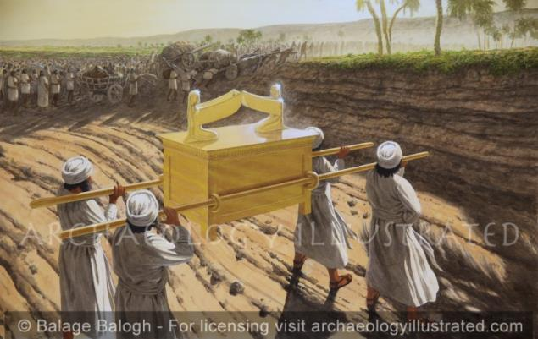
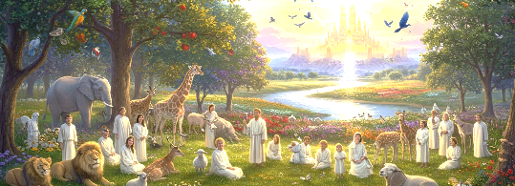
MAGEGANIA MA NGAI
“maaĩ marĩa moimaga mwena wa na igũrũ wa rũũĩ magĩtiga gũtherera maikũrũkĩte; makĩĩyũmba hĩba kũndũ kũraya mũno nginya itũũra-inĩ rĩetagwo Adamu rĩrĩa rĩ gũkuhĩ na Zarethani, namo maaĩ marĩa maathereraga marorete Iria-inĩ rĩa Araba (nĩrĩo Iria rĩa Cumbĩ) magĩtinĩka biũ. Nĩ ũndũ ũcio andũ makĩringa mangʼetheire Jeriko” (Joshua 3:16)
Ngai nowe “o we wiki wĩkaga maũndũ ma magegania” (Thab. 72:18). Nĩ ũndũ ũcio, tũmũmenyaga We ta Ngai ũmwe (Thab. 86:10); tũririkanaga magegania Make (Thab. 77:11); na tũgatarĩrĩra mawĩko Make ma kũgegania (Thab. 96:3).
Gũtire ũndũ mũriiitũ kana wa kũgegania atĩa harĩ We, ũrĩa wombire indo ciothe (Jer. 32:17; Luka 1:37). Kwoguo no twĩhoke atĩ no atwĩkĩre magegania mĩtũrĩre-ine iitũ. (Thab. 107:8).
Kũringa kwa Jorodani nĩ ũmwe wa magegania ma Ngai, marĩa kĩ-ũrathi morotagĩrĩra ũndũ ũngĩ wa magegania manene marĩa Ngai eranĩire gũtwĩkĩra: kũingĩra Kanani ya matu-inĩ (Zek. 8:6-8).

Slide 7

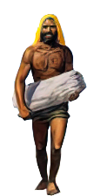
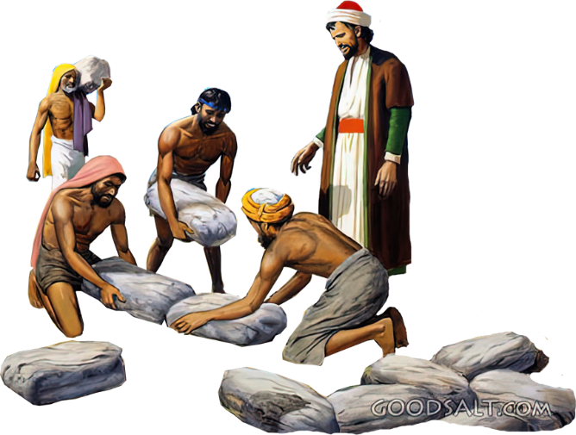
RIRIKANA NA ŨRIGANĨRWO
(JOSHUA 4)

Slide 8
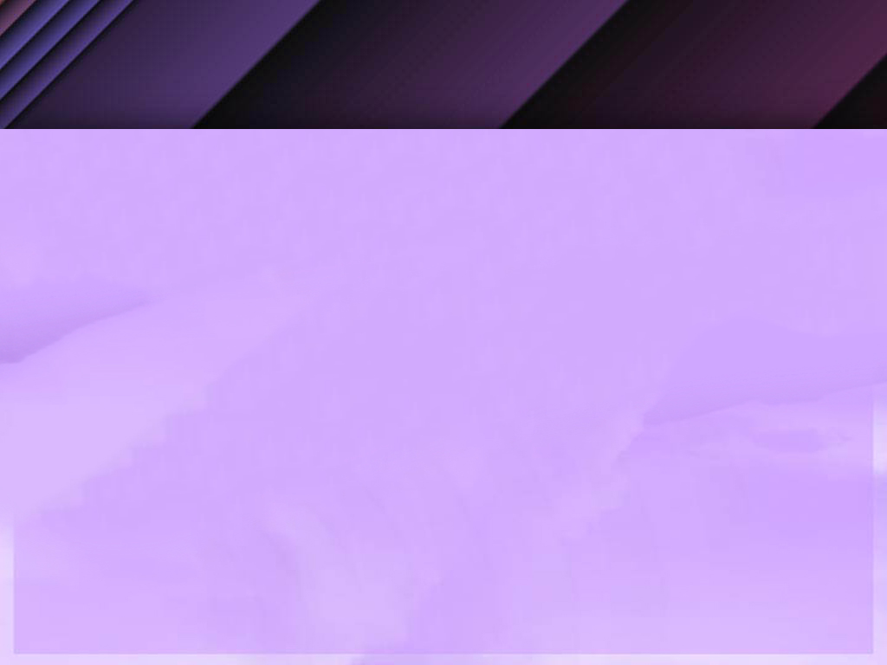
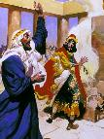
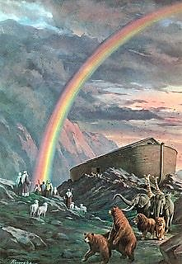
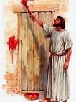
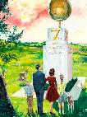
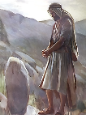
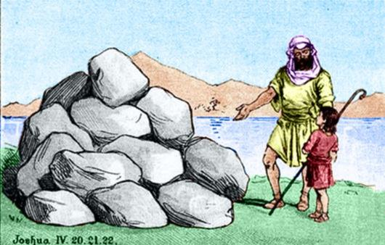
MARŨRI MA KĨRIRIKANO
“rũtuĩke rũũri gatagatĩ-inĩ kanyu. Mahinda marĩa magooka, rĩrĩa ciana cianyu ikaamũũria atĩrĩ, ‘Gĩtũmi kĩa mahiga maya nĩ kĩĩ?’ Mũgaaciĩra atĩ…” (Joshua 4:6-7a NIV )
Thĩiniĩ wa Bibilia, rũri no rũkorwo na mĩtaũkĩre mĩingĩ:
Gĩĩko kĩa magegania (1 Atha 13:3)
Rũrĩ rwa ũndũ (Kĩa. 9:13)
Rũri rwa mĩkana (Thaa. 12:13)
Rũri rwa kĩririkano rĩa mwanya (Eze. 20:20)
Kĩririkano (Kĩa. 28:18)
Mahiga 12 marĩa marutirwo thĩiniĩ wa Jorodani marĩa Joshua ahandire rũri kũrũmĩrĩria mũhiano ũrĩa ũroka: kĩririkano.
Makĩria ma kĩririkano kĩo kĩene-rĩ, nĩ ũndũ ũrĩkũ Ngai arĩ naguo meciria-inĩ rĩrĩa oragia mahiga mau maiganĩrĩrwo (Josh. 4:6-7)?
Rũciaro rwerũ rwarĩ rũmenye ũrĩa Ngai ekĩĩte. Wĩtĩkio wao ũhandwo igũrũ rĩa magegania ma Ngai. Warĩ wĩra wa aciari kũruta ciana ciao ũũgĩ ũcio (Gũc. 4:9). ũũgĩ-inĩ ũyũ, o ũmwe witũ no mũhaka atũũre thĩiniĩ wa wĩtĩkio witũ.

Slide 9
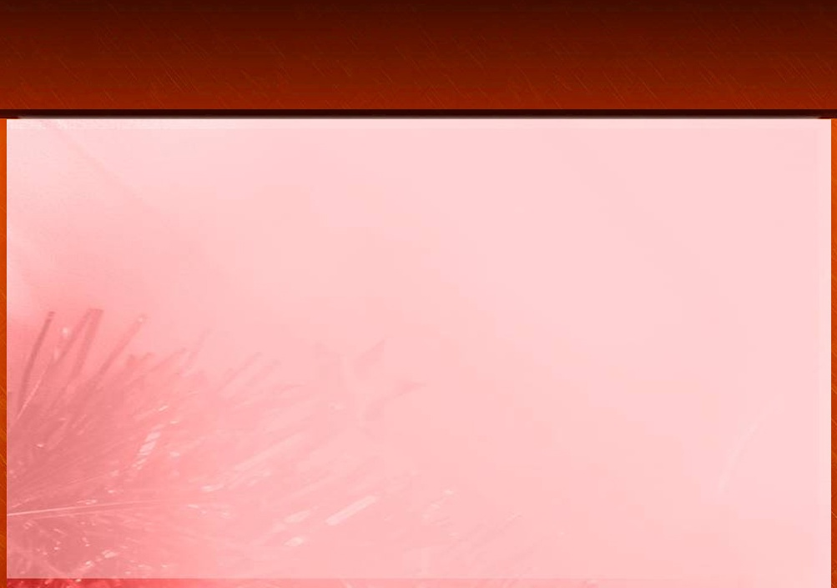
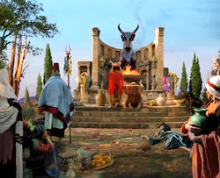
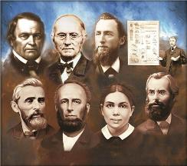
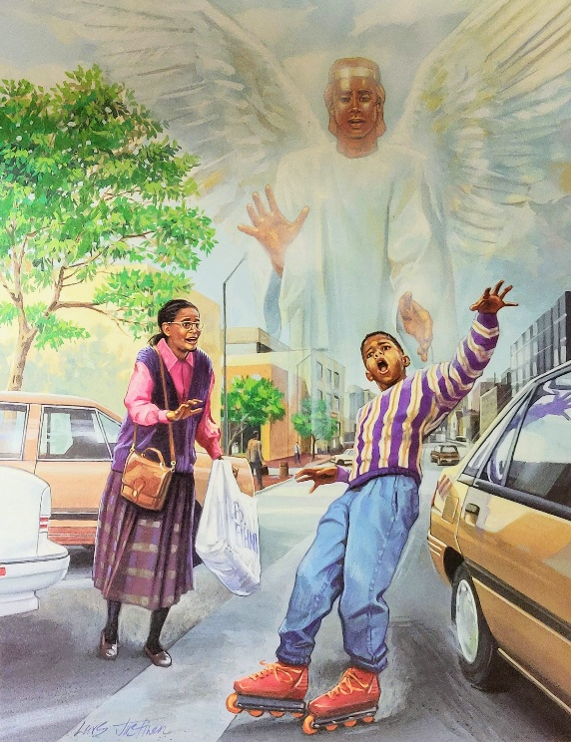
ŨGWATI WA KŨRĨGANĨRWO
“Andũ a Isiraeli nĩmekire ũũru maitho-inĩ ma MWATHANI; makĩriganĩrwo nĩ MWATHANI Ngai wao, na magĩtungatĩra ngai cia Baali na cia Ashera” (Atirĩrĩ.. 3:7)
Rĩrĩa maiganĩrĩire mahiga marĩa 12 ma kĩririkano hau Giligali, Joshua ekĩrire hinya maũndũ merĩ (Joshua. 4:23):
Ngai aniaririe Iriiya Itune mbere iitũ (Joshua, Kalebu, na angĩ anyinyi arĩa marĩ muoyo rũciaro-inĩ rũrĩa rwoimĩte Misiri)
Ngai aniaririe Rũũĩ rwa Jorodani mbere yanyu (rũciaro rwerũ rũrĩa rwaciarĩirwo werũ-inĩ, na rworotereirie gũtharĩkĩra Kanaani)
Rũciaro rũu rwerũ rwarĩ ũgwati-inĩ wa kũgũa mahĩtia-inĩ ota marĩa ma aciari ao: kũriganĩrwo ciĩko nene cia hinya cia Ngai. Kwa mũtino-rĩ, nĩmariganĩirwo, na makĩrĩhĩria moimĩrĩra (Atirĩrĩ.. 3:7-8).
Nĩũndũ wa bata mũnene atĩa, nĩngĩ, tũkĩige weerũ meciria-inĩ maitũ ũrĩa Ngai amenyereire aciarĩ aitũ, na mahinda marĩa twonire na maitho maitũ ene guoko kwa hinya kwa Ngai!

Slide 10
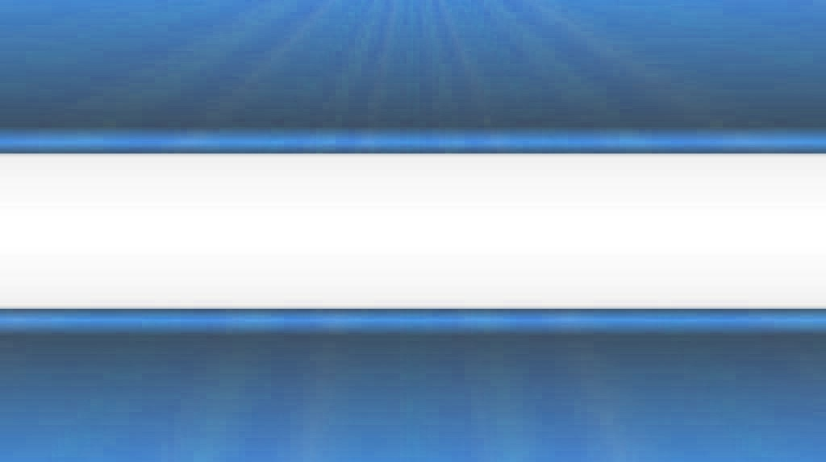
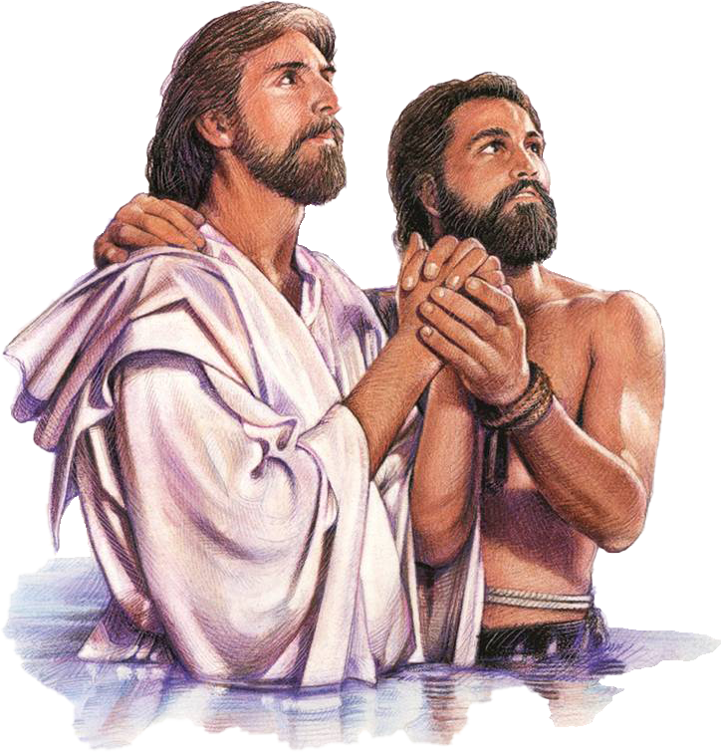
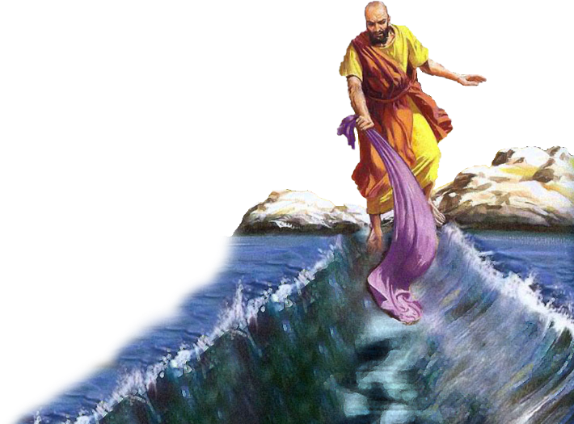
MAKINYŨKIA MA MWANYA RŨŨĨ-INĨ RWA JORODANI

Slide 11

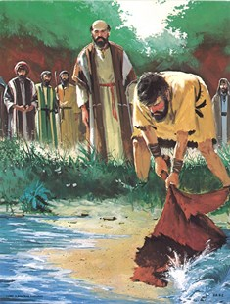
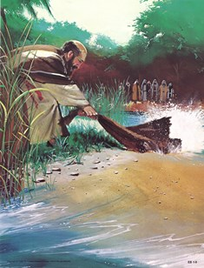
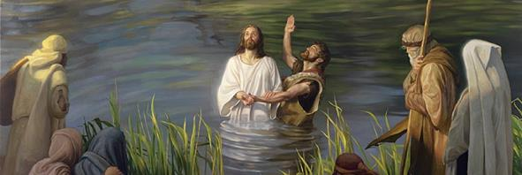
“Aagarũrire iria rĩgĩtuĩka thĩ nyũmũ, nao andũ makĩhĩtũkĩra kũu maaĩ-inĩ na magũrũ; ũkai, tũmũkenere!” (Thab 66:6 NKJV)
“Iria rĩonire ũguo rĩkĩũra, naruo Rũũĩ rwa Jorodani rũgĩcooka na thuutha” (Thab 114:3 NKJV)
Kũringa Iriiya Itune na Rũũĩ rwa Jorodani nĩ maũndũ merĩ mekĩkire kĩ-historia manyitanaga ta nguucio cia cia historia ya ũkũũri (Thab. 66:6; Thab. 114). Hamwe, cionanagia kwohorithio gwitũ kuuma wĩhia-inĩ na tũkahota gũkinyĩra muoyo ũtathiraga.
Kũringa kwa Rũũĩ rwa Jorodani na kũrehwo gwa gũkorwo-ho kwa Ngai kwarĩ ũndũ warĩ ho harĩ Elija (2 Atha 2:1, 7, 8, 11).
Harĩ Elisha, ona kũhaana ũguo, gĩko o kĩu kĩarĩ rũũri rwa wamũkĩri wa Roho Mũtheru, ũrĩa wamũhotithirie kũhingia ũmĩceni wake (2 Atha 2:14-15).
Kũingĩra maaĩ-inĩ ma Jorodani kwarĩ na ihuutia ota o rĩmwe igũrũ rĩa Jĩsũ, ũrĩa waheagwo hinya nĩ Roho Mũtheru nĩguo akinyanĩrie ũmĩceni Wake: gũtwohorithia kuuma mehia-inĩ na gũtũhe muoyo wa ten na tene (Mariko 1:9-11; Johana 1:29; 3:16).

Slide 12

“Rekei tũririkane o rĩngĩ wendo-wĩtha wa Mwathani, na ũingĩ wa tha Ciake horeru. Ta andũ a Isiraeli, rekei tũrũgamie mahiga ma ũira, na twandĩke igũrũ rĩamo rũgano rwa goro rwa ũrĩa Ngai ahingĩtie nĩũndũ witũ. Na o ũrĩa tũrarora mĩkĩre Yake mĩingĩ kũrĩ ithuuĩ tũrĩ ũgendi-inĩ ũyũ, rekei ithuuĩ, kuumana na ngoro itweketio nĩ ngatho, twanĩrĩre,tuuge,
"Nĩ kĩĩ ingĩthukĩra MWATHANI nakĩo nĩ ũndũ wa wega wake wothe ũrĩa anjĩkĩte? Nĩkuoya nguoya gĩkombe kĩa ũhonokio na igũrũ, ngaĩre rĩĩtwa rĩa MWATHANI. Nĩngũhingĩria MWATHANI mĩĩhĩtwa ĩrĩa ndehĩtire, andũ ake othe marĩ ho." Thaburi 116:12-14”
EGW (The Desire of Ages, p. 348)

